Slide 1
کار با کامپیوتر و اینترنت ، آشنایی با نرم افزارهای نظام شبکه
آشنایی مقدماتی با نرم افزار PowerPoint2016

Slide 2
مشخصات سند
مشخصات مدرس
تصویر پرسنلی مدرس:
نام ونام خانوادگی مدرس: سمانه وهاب زاده
مدرک تحصیلی:کارشناس پرستاری
موقعیت اشتغال سازمانی مدرس: مدیر مرکز آموزش بهورزی شهرستان سوادکوه ، دانشگاه علوم پزشکی مازندران
مشخصات بسته آموزشی
حیطه درس:
کار با کامپیوتر و اینترنت ، آشنایی با نرم افزارهای نظام شبکه
تاریخ آخرین بازنگری: 15 اردیبهشت 1399
نوبت تهیه : 1
نام فایل:co-Ashnayi-ba-narmafzar-PowerPoint1-Edi1

Slide 3
اهداف آموزشی
رابط کاربری Interface پاورپوینت 2016 را بشناسد.
کار با محیط پاورپوینت 2016 را فرا گیرد .
انواع منو ها در پاورپوینت را بشناسد.
شیوه ی نمایش دادن و مخفی کردن ریبون را فرا گیرد و به درستی انجام دهد .
با فعال کردن و غیرفعال کردن خط کش ، راهنما ها ، خطوط شبکه آشنا شود و به درستی اجرا کند.
انواع حالت های نمایشی مختلف پاورپوینت را فرا گیرد و به درستی اجرا نماید .
روش بزرگنمایی و کوچک نمایی در اسلاید را فرا گیرد و به درستی اجرا نماید .
روش ایجاد یک ارائه جدید را فرا گیرد و به درستی انجام دهد .
روش باز کردن یک ارائه موجود را فرا گیرد و به درستی اجرا کند.

Slide 4
فهرست عناوین آموزشی
آشنایی با مفاهیم و محیط نرم افزار PowerPoint
رابط کاربری Interface پاورپوینت 2016
کار با محیط پاورپوینت 2016
معرفی منو ها
نمایش دادن و مخفی کردن ریبون
خط کش ، راهنما ها ، خطوط شبکه
تغییر حالت بین حالت های نمایشی مختلف پاورپوینت
بزرگنمایی و کوچک نمایی
روش ایجاد یک ارائه جدید
روش باز کردن یک ارائه موجود

Slide 5
مقدمه
پاور پوینت (POWER POINT) ) یک برنامه کامپیوتری و یکی از نرم افزارهای مایکروسافت آفیس است و از آن در تهیه و نشان دادن اسلاید در مانیتور و یا پرده نمایش استفاده می شود. پاور پوینت برای اولین بار در سال 1987 توسط شرکت "فورتات" و سانی ویل کالیفرنیا با نام Presenter جهت ویندوز دو طراحی شد. قسمت PowerPoint Central وظیفه ارتباط مستقیم کامپیوتر با ایستگاه های اینترنت را بر عهده دارد و سبب می گردد کاربر پس از تماس با اینترنت به مجموعه منابع از عکس، صدا و ویدویوهای مختلف هدایت شود.
مایکروسافت پاورپوینت محبوب ترین نرم افزارهای ارائه شده در بازار می باشد. ویژگی های جدید پاورپوینت، طراحی و ارائه مطالب و صداگذاری را آسان تر می کند، علاوه بر آن می توانیم به عنوان یک ابزار کمکی برای سخنرانی اثر بخش و جذاب استفاده کنیم.

Slide 6
مقدمه
محـیط کار نرم افزار پاورپوینت از نظر ظاهـری شباهت بسیاری با بقـیه نرم افــزار موجود در بــسته نرم افزاری office دارد. محیط نرم افزارpower point شبیه به Excel, wordاست . جذاب ترین روش های آموزشی و کاربرد آن ، استفاده از اسلایدهای آموزشی پاور پوینت است. با توجه به آسان بودن استفاده از این اسلایدها که تنها با یک کلیک ساده امکان پذیر است. محیط رنگی و توان اضافه کردن عکس، جدول، نمودار، کلیپ، آرت، صدا و ویدئو باعث دلپذیر شدن کار و تفهیم بهتر مطالب برای مخاطبان می شود.

Slide 7
فصل اول
آشنایی با مفاهیم و محیط نرم افزار PowerPoint

Slide 8
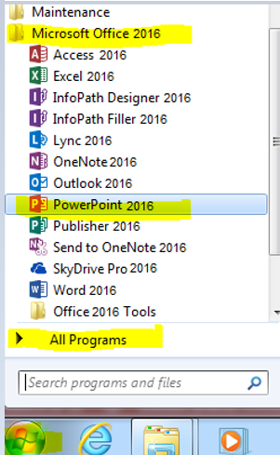
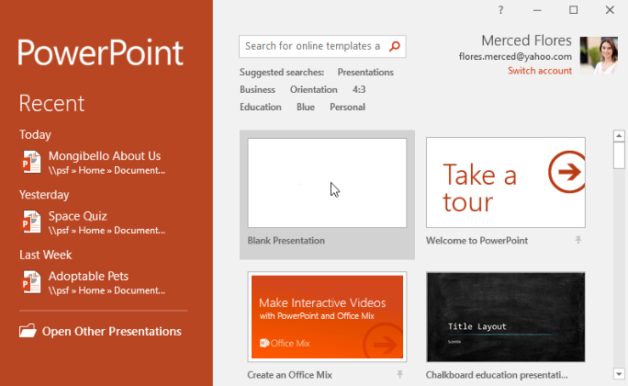
رابط کاربری interface پاور پوینت 2016
وقتی برای اولین بار پاور پوینت را اجرا می کنید، صفحه آغازین Start Screen ظاهر خواهد شد. از طریق صفحه آغازین ،شما می توانید ارائهpresentation جدیدی بسازید، یک قالب template انتخاب کنید، و همینطور به فایلهایی که اخیرا با آنها کار کرده اید، دسترسی داشته باشید. برای مشاهده رابط کاربری interface پاور پوینت 2016 ، در صفحه آغازین بر روی گزینه Blank Presentation کلیک کنید.

Slide 9
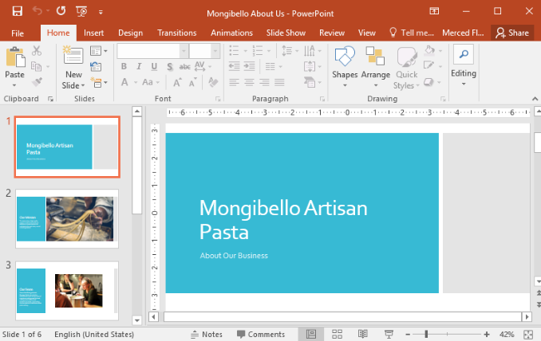
رابط کاربری interface پاور پوینت 2016
تصویر زیر رابط کاربری پاور پوینت 2016 را نشان می دهد.

Slide 10
کار با محیط پاور پوینت 2016
از طریق ریبونRibbon و همینطور از طریق نـوار ابزار دســترسی سـریعQuick Access Toolbar می توانید دستورات مربوط به اجرای وظایف عمومی نرم افزار پاور پوینت را اجرا کنید. همینطور دیدگاه پشت صحنهBackstage view به شما گزینه های متنوعی برای ذخیره سازی saving، باز کردن یک فایل opening a file، چاپ کردن printing، و به اشتراک گذاری اسناد sharing در اختیار شما قرار می دهد.
ریبون Ribbon
نرم افزار پاور پوینت 2016 به جای منوهای سنتی، از یک سیستم ریبون در شکل تب هاtabbed Ribbon system استفاده می کند. ریبون مشتمل از چندین تب می باشد، هر تب نیز چندین گروه از دستورات را دارد. برای مثال، گروهFont که در تب Home قرار دارد، شامل دستوراتی می باشد که قالب بندی formatting متن سند شما را انجام می دهند.

Slide 11
معرفی منو ها
Home : ویرایشی (افزودن اسلایدهای جدید ،ویرایش متن و تنظیمات پاراگراف،جستجو و جابجایی متن، تنظیمات طراحی اشکال هندسی )
Insert: افزودنی (اضافه کردن محتوا و اشیاء و نمودار و رسانه و جدول به اسلایدها )
Design: تنظیمات ظاهری ( تغییر تم و سبک ها برای افزودن جذابیت بصری به اسلاید )

Slide 12
معرفی منو ها
Transitions : جلوه (انیمیشن هایی هستند که بین اسلایدها نمایش داده می‌شوند و کنترل زمان پخش)
Animations : انیمیشن (متحرک سازی و ایجاد انیمیشن در اسلایدهای پاورپونت )
Slide show : نمایش اسلاید( تنظیمات نمایش و شیوه پخش اسلاید )

Slide 13
معرفی منو ها
Review : مرور ( پاراف و غلط گیری ، ترجمه و کامنت و یادداشت گذاری اسلاید ها )
View : حالت های نمایش (حالت های نمایش اسلاید ها و تنظیمات ساخت اسلاید و ماکروهای کدنویسی )

Slide 14
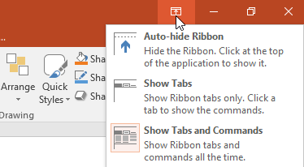
نمایش دادن و مخفی کردن ریبون Ribbon
Auto-hide Ribbon این گزینه سند شما را در حالت تمام صفحه نمایش می دهد و بطور کلی ریبون را مخفی می کند. در این حالت برای نمایش مجدد ریبون باید بر روی دکمه گسترش ریبون Expand Ribbon که در بالای صفحه قرار دارد کلیک کنید.
Show Tabs در این حالت ریبون و تب های آن همواره نمایش داده می شوند. اگر روی هر تب کلیک کنید، دستورات آن تب نمایان خواهند شد و به محض اینکه کارتان با آن تب تمام شود، تب مربوطه مجددا مخفی خواهد شد.
Show Tabs and Commands این گزینه ریبون را در بیشینه ترین حالت ممکن اش نمایش می دهد. در این حالت تمامی تب ها و دستورات داخل تب ها نمایان هستند. این حالت ، وضعیت پیش فرض خود پاور پوینت است، که در اولین بار اجرای آن مشاهده کردید.

Slide 15
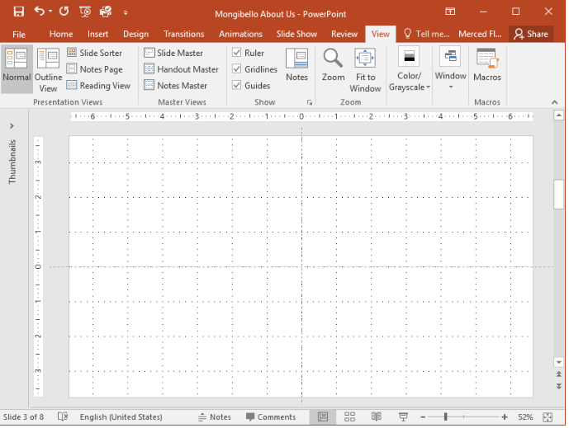
خط کش Ruler، راهنما ها guides، و خطوط شبکه gridlines
نرم افزار پاور پوینتPowerPoint ابزارهایی برای سازماندهی و مرتب کردن محتویات اسلایدهای شما در اختیارتان قرار می دهد، این ابزارها شامل خط کش Ruler، راهنما ها guides، و خطوط شبکهgridlines می باشند. این ابزارها تراز کردن اشیاء در اسلایدها را برای شما ساده تر می کنند. برای نمایش و یا عدم نمایش این ابزارها در تبView و در گروهShow گزینه های مربوط به این ابزارها را تیک بزنید و یا اینکه تیکشان را بردارید.

Slide 16
تغییر حالت بین حالتهای نمایشی مختلف پاور پوینت
تغییر حالت نمایش اسلاید های پاور پوینت ساده می باشد. کافیست بر روی دستور مربوط به حالت نمایشی اسلاید که در گوشه پائین و سمت راست پنجره پاور پوینت قرار دارد، کلیک کنید.
بزرگ نماییZooming in و کوچک نماییZooming out
برای بزرگ نمایی و یا کوچک نمایی اسلایدها در پاور پوینت، کنترل لغزنده بزرگ نماییzoom control slider را که در گوشه پایین و سمت راست پاور پوینت قرار دارد، با ماوس گرفته و به سمت راست یا چپ بکشید. شما همچنین می توانید با استفاده از دستورات + یا - که در همانجا قرار دارند، این کار را انجام بدهید. عددی که در کنترل بزرگ نمایی می بینید، درصد بزرگ نمایی می باشد که به آن سطح بزرگ نماییzoom level نیز می گویند.

Slide 17
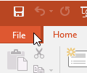
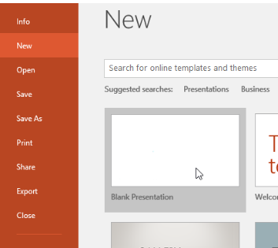
روش ایجاد یک ارائه presentation جدید در پاور پوینت
➊ بر روی تبFile کلیک کنید، تا وارد دیدگاه پشت صحنهBackstage view شوید.
➋ در گزینه های سمت چپNew را انتخاب کنید، سپس بر روی Blank Presentation کلیک کنید.
➌ یک ارائهpresentation جدید ظاهر می شود.

Slide 18
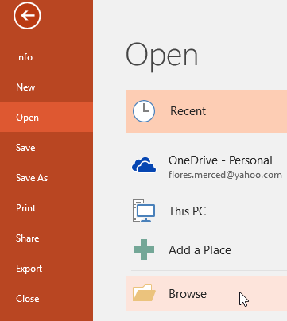
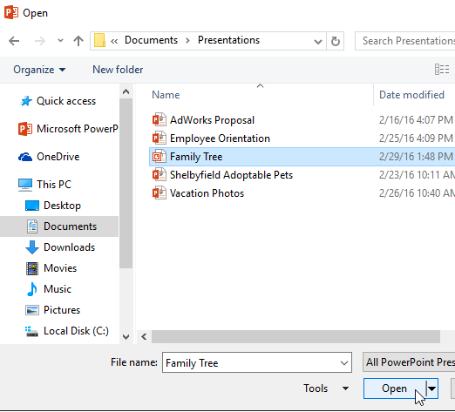
روش باز کردن، یک ارائه presentation موجود
➊ بر روی تب File کلیک کنید تا دیدگاه پشت صحنهBackstage view نمایان شود، سپس بر روی Open کلیک کنید.
➋ بر روی Browse کلیک کنید.
➌ کادر محاوره ای Open نمایان می شود. ارائهpresentation خود را بیابید، انتخابش کنید و سپس بر روی Open کلیک کنید.

Slide 19
نتیجه گیری
برای استفاده از نرم افزار PowerPoint لازم است مفاهیم و کلیات برنامه را بدانیم و با محیط و قسمت های مختلف برنامه آشنایی کامل داشته باشیم . با دانستن مفاهیم اولیه امکان ساخت اسلاید را داشته باشیم و در حالت های معمولی، کتاب خوان و مرتب شده اسلاید را فراخواهیم گرفت و با توانایی فعال یا غیرفعال کردن بخش های مختلف برنامه مانند ریبون ها و خط کش ها و خط های راهنما آشنا خواهیم داشت .

Slide 20
پرسش و تمرین
در مورد رابط کاربری interface توضیح دهید .
بخش های مختلف ریبون در پاورپوینت را توضیح دهید .
خطوط شبکه Gridline را فعال کنید .

Slide 21
فهرست منابع
حیدری ، س. کتاب ICDL گواهینامه بین المللی کاربری کامپیوتر سطح یک ، تهران، موسسه فرهنگی هنری دیباگران تهران ، ۱۳98
موسوی ، ع. کتاب ICDL سطح یک ، تهران ، انتشارات صفار، ۱۳98
سبزعلی گل ، م . کتاب ICDL سطح دو ، تهران ، انتشارات صفار، ۱۳98
وب سایت خوش آموز www.khoshamoz.ir

Slide 22
لطفا نظرات و پیشنهادات خود پیرامون این بسته آموزشی را به آدرس زیر ارسال نمایید.
دانشگاه علوم پزشکی و خدمات بهداشتی درمانی استان مازندران ، معاونت بهداشتی
یا
پست الکترونیک shbsav@gmail.com

